Slide 1
Proyecto semestral Teoria de automatas y Lenguajes Formales
Integrantes:
Jorge Tobar
Felipe Troncoso
Catalina Bustos

Slide 2
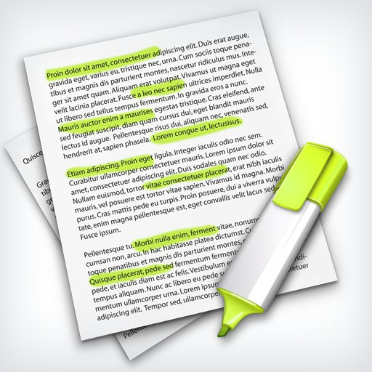
Problema encontrado
El problema que se encontró fue el poder crear una manera eficaz y automática de poder resumir y sintetizar el tema principal de un texto cualquiera.
Para ello utilizaremos el llamado Algoritmo de Porter y su método de sintetizar textos.

Slide 3
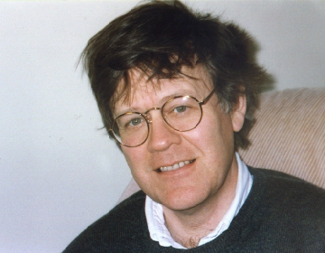
Algoritmo de Porter
El Algoritmo de Porter fue inventado por Martin F. Porter en 1980 y presentado en:
“An algorithm for suffix stripping”
Adaptado a otros idiomas y ampliamente utilizado

Slide 4
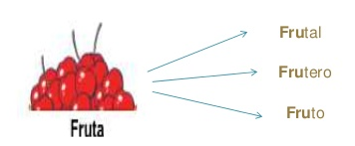
Convertir el texto a minúscula y aplicar REGEX para eliminar tildes.
Se emplea el Stemming, el cual consiste en reducir una palabra a su “lexema” o la raíz de esta.
Se emplean REGEX para aplicar el stemming y eliminar dígitos y caracteres especiales.
Algoritmo de Porter: Normalización

Slide 5
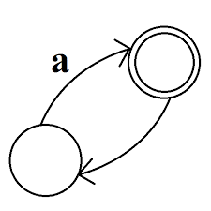
Avance 1: Algoritmo de Porter
Para aplicar lo vistos anteriormente usaremos la librería Regex de Java, implementada mediante Autómatas.
Algunos de estos autómatas son:

Slide 6
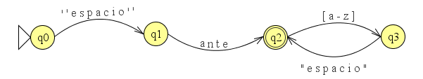
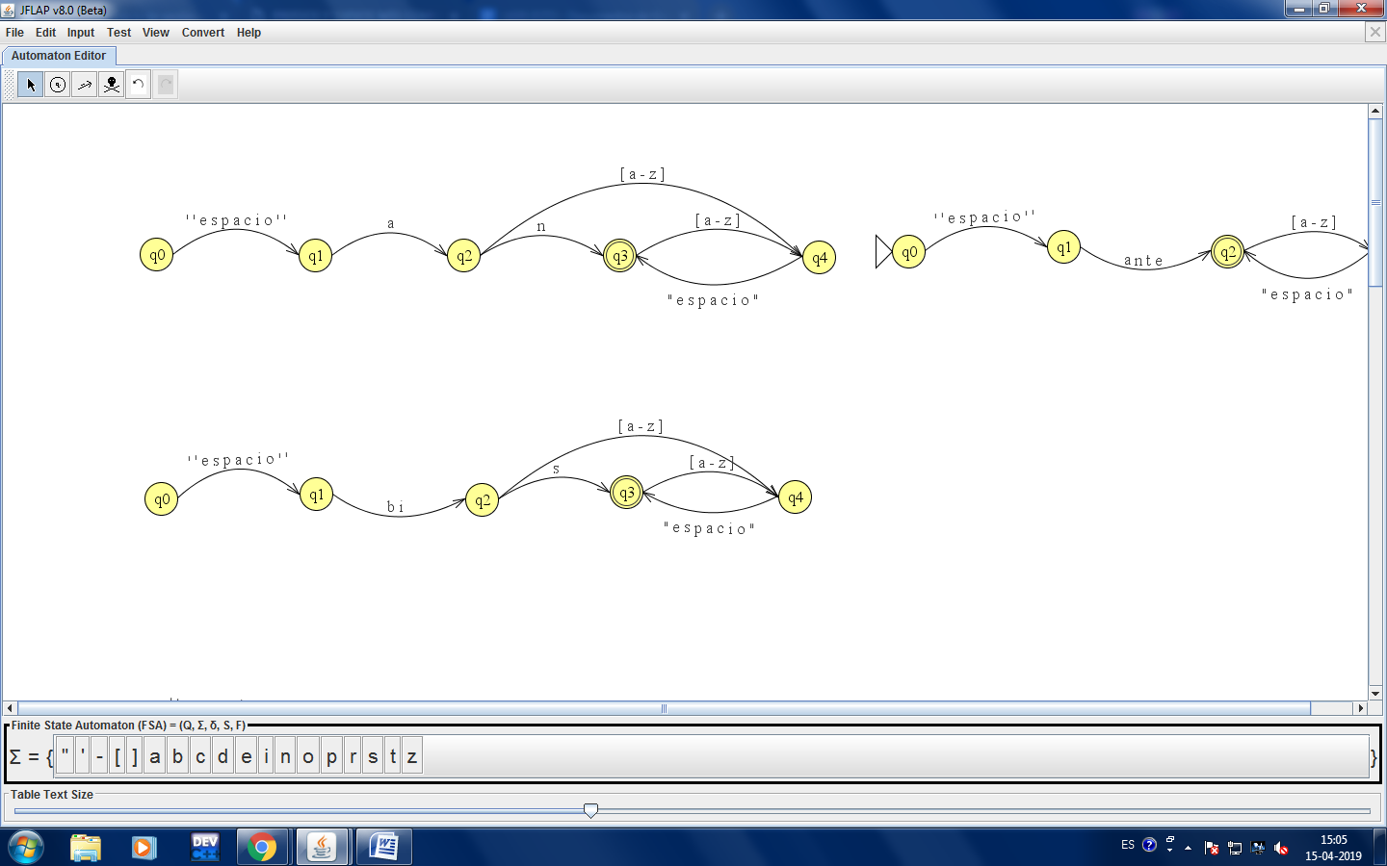
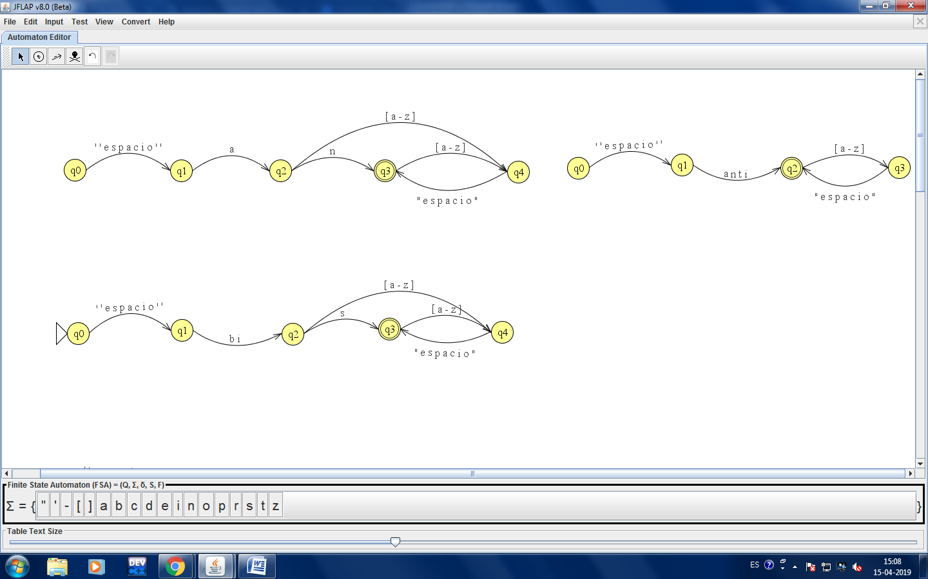
Prefijos

Slide 7
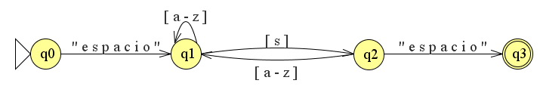
Eliminar “s”

Slide 8
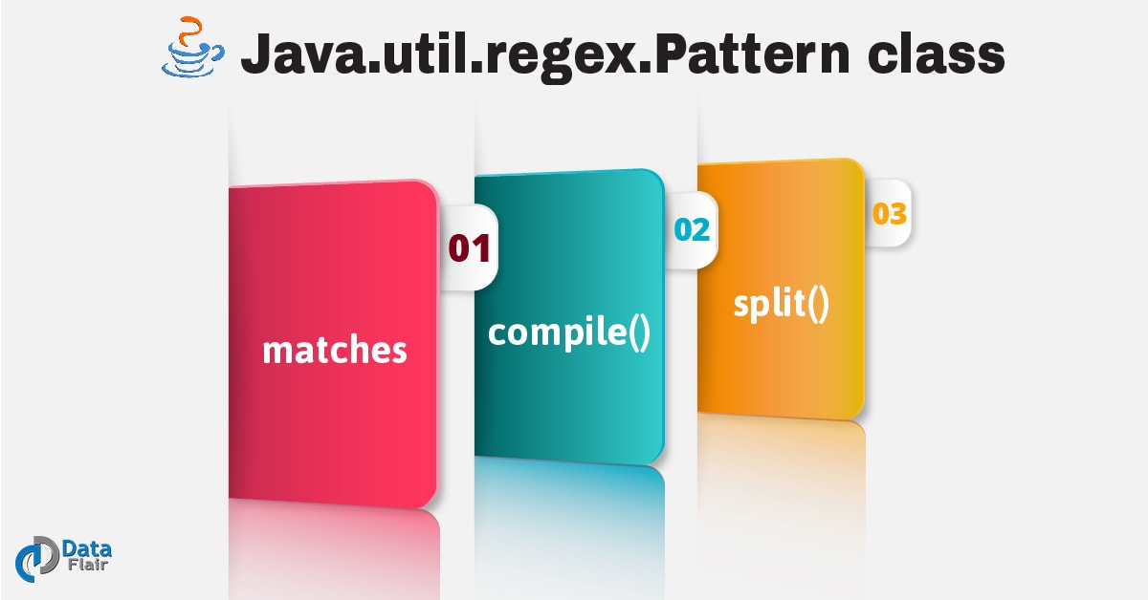
Avance 2: REGEX o Expresiones Regulares.
Las expresiones regulares o REGEX son el lenguaje para que los Autómatas previamente representados en los diagramas, puedan utilizarse en algún lenguaje de programación, en este caso, JAVA.

Slide 9
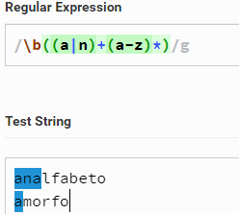
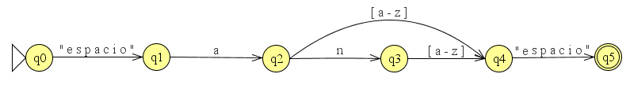
Prefijos:

Slide 10
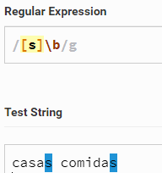

Eliminar “s”:

Slide 11
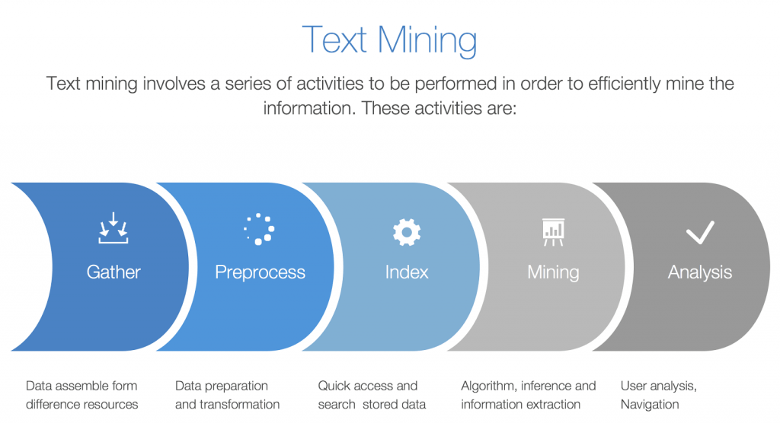
Text Mining (Minería de Textos)

Slide 12
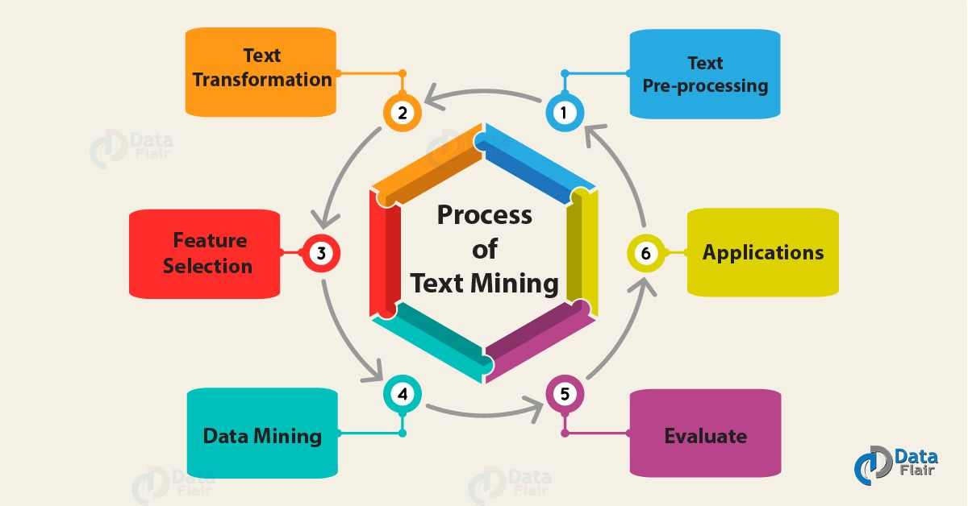

Slide 13
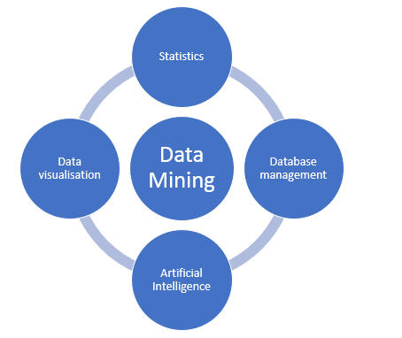
Data Mining (Minería de Datos)

Slide 14
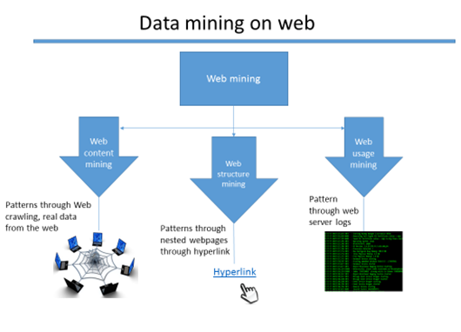
Web Mining (Minería Web)

Slide 15

Explicación del código ideado.
“Pseudocodigo”
Algoritmo:
-REGEX y eliminar palabras.
-separarFrase
-Clase TreeMap
-Clase ordenar (Sort) al objeto TreeMap
-Convertir el objeto TreeMap a una cadena de String
-Aislar las 10 palabras con más frecuencia.

Slide 16

Algunos problemas
Al ser un método principalmente pensado para el inglés, al usarlo en el español como es un idioma más extenso en el sentido de pronombres y en general, encontramos errores frecuentes que algunas palabras pueden ser cortadas.
Por ejemplo la palabra “árbol” quedaría como “rbol” y la palabra “cable” quedaría solo como “c”. Aún así, el algoritmo es muy eficaz a la hora de sintetizar y resumir algún texto.

Slide 17

Demostración de funcionamiento:

Slide 18
El uso de REGEX para pasar nuestro idioma a lenguaje de máquina es fundamental para concretar los autómatas ideados para el algoritmo
Este algoritmo tiene como “defecto” que fue creado para el idioma inglés.
Lo que implica que el español tendrá algunos errores puesto que hay más conjugaciones verbales y los Lexemas no son tan distinguibles como en el Inglés
Aun así, es una herramienta Potente en su área.
Conclusión

Slide 19
Gracias.

